Slide 1
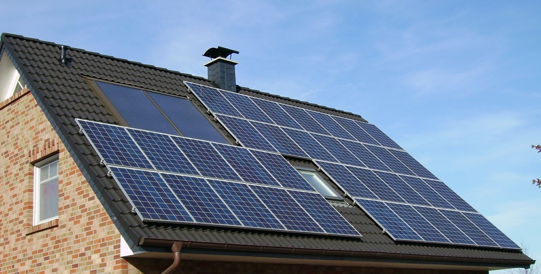
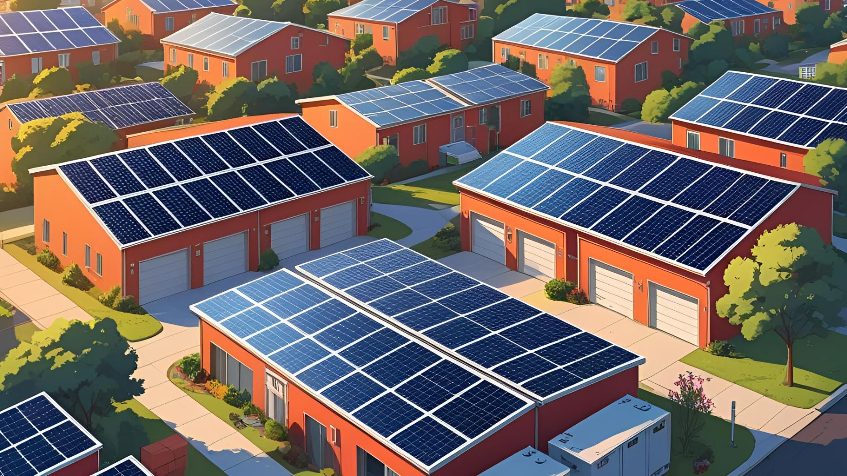
Herzlich Willkommen!
Auftaktveranstaltung der
Bürgerenergie-genossenschaft
in Nürtingen eG i.G.
Notes:
Begrüßung: Michael Medla

Slide 2
Ablauf
Begrüßung
Unser Ziel: Die lokale Energiewende selbst in die Hand nehmen.
Unsere drei Partner: Stiftung Ökowatt, Stadt Nürtingen, Stadtwerke Nürtingen GmbH
Von der Vision zur Gründung
Die Genossenschaft BürgerEnergie in Nürtingen eG iG
Unsere geplanten Projekte
Mitgliedschaft
Notes:
Begrüßung: Michael Medla

Slide 3

Unser Ziel:
Die lokale Energiewende selbst in die Hand nehmen.
Notes:
Unser Ziel: abwechselnd möglich – z.B. Otmar, Johannes, Gerhard, Klaus

Slide 4
Unser Ziel
Die Energiewende beginnt vor Ort.
Nürtingen soll so schnell wie möglich unabhängig von fossilen Energieträgern werden.
Wir wollen Turbo und Möglichmacher sein!
Gemeinsame Projekte, um Energieimport durch lokale Wertschöpfung zu ersetzen.

Slide 5



Unsere Partner
Notes:
Vorstellung der drei Partner jeweils und ihrer Motivation für das gemeinsame Projekt

Slide 6
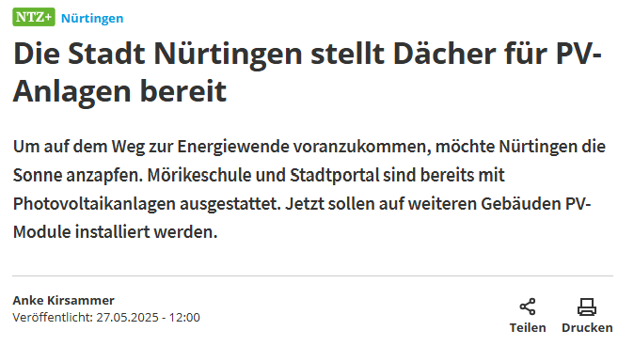
Von der Vision zur Gründung
Richtiger Zeitpunkt: hohe Investitionen
für Zukunftsprojekte in Nürtingen gleichzeitig notwendig
Meilensteine:
  Gemeinderatsbeschluss 20.05.2025
  Unterstützung der Stiftung Ökowatt
  der Gründung mit 30.000 Euro
Vorbereitung der
Gründungsprüfung mit dem
Genossenschaftsverband BW
Notes:
Vorstellung Folie? Klaus oder Michael

Slide 7
Die Genossenschaft
Warum eine Genossenschaft?
  Demokratische Unternehmensform, ermöglicht es allen mitzumachen = pro Mitglied eine Stimme
  Verzinsung entsprechend des eingebrachten Kapitals
Mitglieder
Natürliche und juristische Personen
1000€, keine Begrenzung der Anteile nach oben
Notes:
Vorstellung Michael

Slide 8
Die Genossenschaft
Zweck:
  Zweck der Genossenschaft ist die Förderung des Erwerbs und der Wirtschaft der Mitglieder durch gemeinschaftlichen Geschäftsbetrieb.
  Gegenstand des Unternehmens ist die Initiierung von und die Beteiligung an Projekten zur Erzeugung erneuerbarer Energien auf lokaler, regionaler und überregionaler Ebene, die Beteiligung an Projekten, insbesondere die Errichtung und Unterhalt von Anlagen zur Gewinnung erneuerbarer Energien sowie deren Vermarktung, und von Anlagen der Elektromobilität, einschließlich aller diesem Zweck dienlichen und förderlichen Tätigkeiten.

Slide 9
Die Genossenschaft
Generalversammlung: mind. Einmal im Jahr
Aufsichtsrat: mind. drei Mitglieder, drei Jahre gewählt, Wiederwahl zulässig
Vorstand: mind. zwei Mitglieder, auf zwei Jahre bestellt

Slide 10
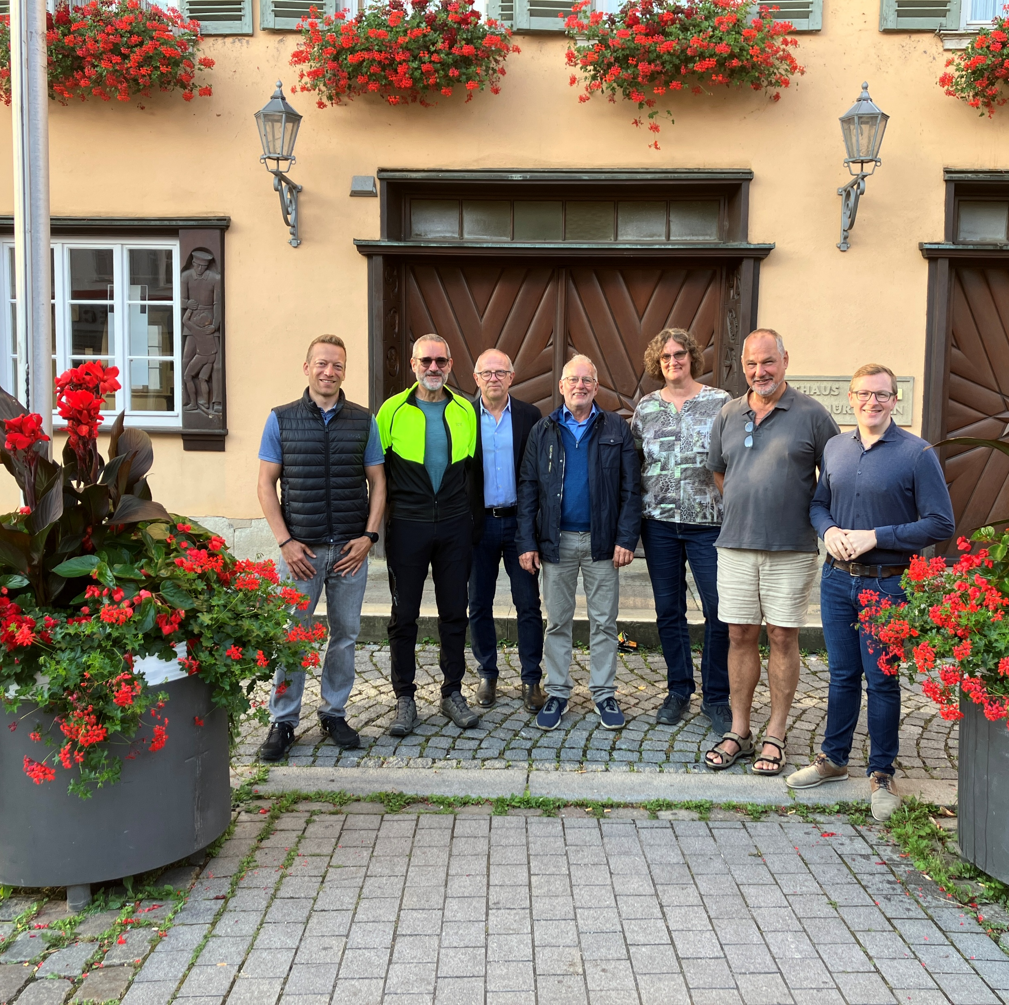
Unser Team
Vorstand
Klaus Seeger
Maschinenbauingenieur & PV-Berater (Projektumsetzung)
Oliver Hoß
Diplom-Verwaltungswirt & IT-Leiter (Finanzen & Mitgliederverwaltung)

Slide 11
Unser Team
Aufsichtsrat
Michael Medla – Jurist (Aufsichtsratsvorsitzender)
Gerhard Schwenk – Unternehmer (stellv. Vorsitzender)
Johannes Martin – Technischer Beigeordneter, Stadt Nürtingen
Hans Sigel – Geschäftsführer Stadtwerke Nürtingen
Otmar Braune – BUND & Pensionär
Susanne Scheufele –Energieberaterin

Slide 12

Unsere Projekte

Slide 13
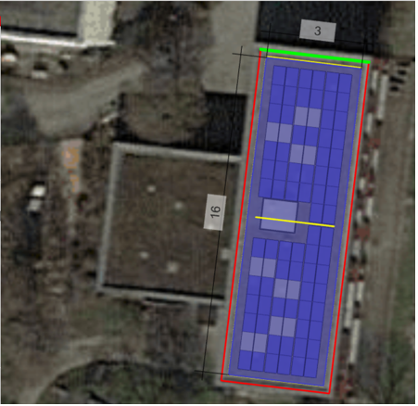
Projekt: Kinderhaus kleine Insel Zizishausen
Pacht und Nutzungsvertrag mit der Stadt Nürtingen
Projektierte Leistung 33 kWp
Unterkonstruktion für Gründach
74 Stück 450 Watt Module
Moduloptimierer wg. Teilabschattung
Aufständerung Ost/West 10 °
Überschußeinspeisung über bestehenden Hausanschluß
Realisierung Herbst 2025
Projekt vergabebereit

Slide 14
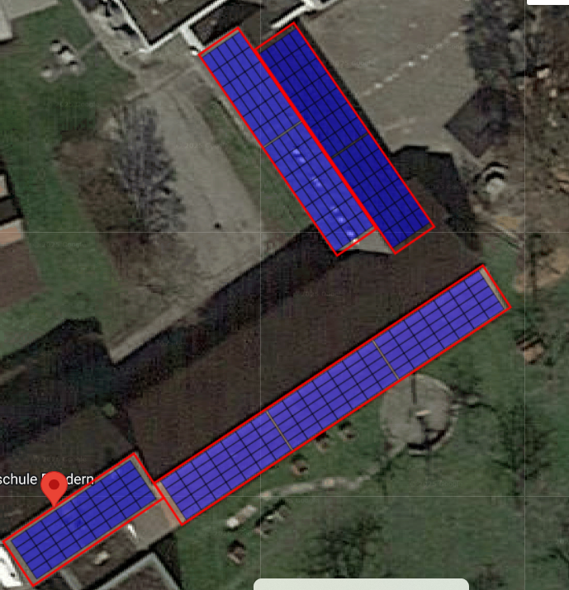
Projekt: Schule Reudern
Pacht und Nutzungsvertrag mit der Stadt Nürtingen
Projektierte Leistung 86,4 kWp
Unterkonstruktion für Schrägdach
162 Stück 450 Watt Module
Ausrichtung Süden, teilw. Ost/West
Überschusseinspeisung über modifizierten Hausanschluss
Optional Batteriespeicher 50 kWh
Realisierung Herbst 2025
Projekt in Kürze vergabebereit

Slide 15
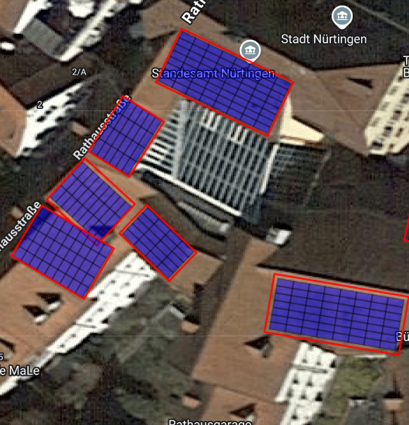
Projekt: Rathaus Nürtingen
Pacht und Nutzungsvertrag mit der Stadt Nürtingen
Projektierte Leistung 93,6 kWp
Unterkonstruktion für Schrägdach
208 Stück 450 Watt Module
Ausrichtung Süden, teilw. Ost/West
Keine Überschußeinspeisung zu erwarten, da hoher Eigenverbrauch
Realisierung Herbst 2025
Projekt in Klärung wg. Denkmalschutz und Statik

Slide 16
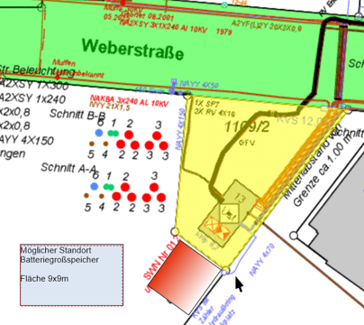
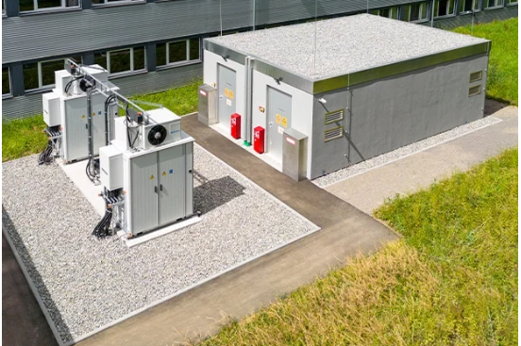
Netzdienlicher Batteriespeicher
Batteriespeicher in Mittelspannungsebene
Leistung 5 MW, Kapazität 10 MWh
Separate Betreibergesellschaft von BEGiNT, SWN u. A.
Betrieb und Vermarktung durch Dienstleister
Sommerlicher PV Strom Überschuß wird zwischengespeichert und steht nachts zur Verfügung
Entlastung des Verteilnetzes und Verringerung der Rückspeisung in Übertragungsnetz

Slide 17
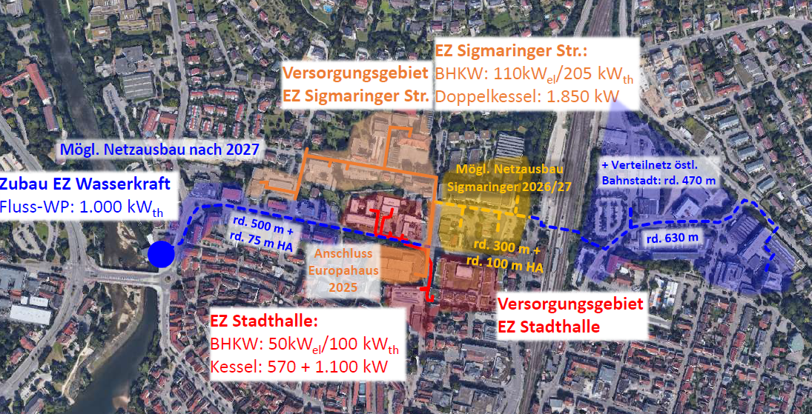
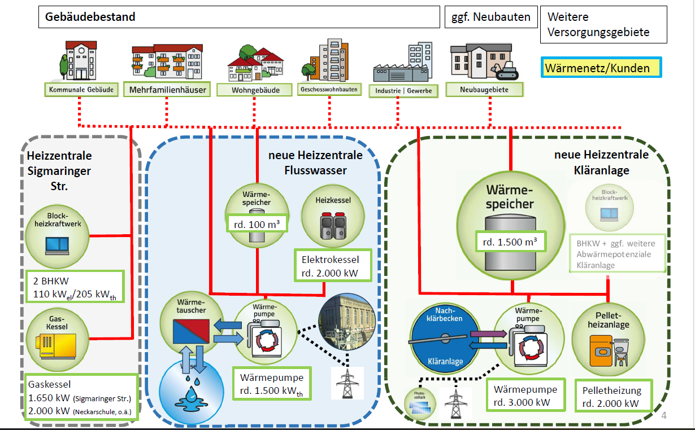
Wärmeerzeugung für Wärmenetze der SWN
Flusswasserwärmepumpe mit Speicher und E - Kessel
Leistung 1,5 MW, E- Kessel 2 MW
Separate Betreibergesellschaft von BEGiNT und SWN
Wärmebereitstellung an Wärmenetz der SWN
Sommerlicher PV Strom Überschuss kann in Elektrokessel in Wärme umgewandelt und gespeichert werden
Entlastung des Verteilnetzes und Verringerung der Rückspeisung in Übertragungsnetz

Slide 20
Finanzen
 | 2025 | 2026 | 2027 | 2028
Projekte | Rathaus NT 180.000 Zizishausen 42.000 Reudern 108.000 | Batteriespeicher 5 MWH 1.000.000+ | PV 150.000 Planungsrate Wärmewende 150.000 | Wärmewende 300.000

Slide 21
Mitgliedschaft
1000€, keine Begrenzung der Anteile nach oben
Vorteile
  Unterstützung, dass Idee Wirklichkeit wird
  Verzinsung des Mitgliedsanteils
  Mitbestimmung innerhalb der Genossenschaft (Mitgliedschaftsrechte
  Einsicht in Prüfungsbericht, Jahresabschluss, usw.)
  ggf. später exklusive Möglichkeiten wie Darlehen an die Gesellschaft
Mitgliedschaft vor Eintragung der eG durch Unterschrift auf der Satzung und zusätzlich durch Erklärung möglich
Notes:
Vorstellung Michael

Slide 22
Danke für Ihr Kommen!
Wie Mitglied werden? Sie haben Projektideen? Oder Fragen zur Genossenschaft?
Ansprechpersonen: Vorstandsmitglieder
Oliver Hoß und Klaus Seeger
info@begint.de
www.begint.de
Notes:
Unser Ziel: abwechselnd möglich – z.B. Otmar, Johannes, Gerhard, Klaus

Slide 23
Weitere Infoveranstaltungen – Sagen Sie es weiter!
22. September 19 Uhr in der Glashalle
20. Oktober 19 Uhr
vorr in der Braike
03. November 19 Uhr
in Oberensingen
08. Dezember 19 Uhr
in Zizishausen
www.begint.de
Notes:
Unser Ziel: abwechselnd möglich – z.B. Otmar, Johannes, Gerhard, Klaus

